Slide 1

8. WEB HOSTING

Slide 2




Nasrul, S.Pd.I, S.Kom, M.Kom
Nasrul, S.Pd.I, S.Kom, M.Kom
Dosen STT
Nurul Fikri
Instruktur IT
NF Computer
Instruktur IT Sekolah Programmer YBM PLN
Instruktur IT
Fast Com
nasrul99@gmail.com
nasrul tutorial

Slide 3
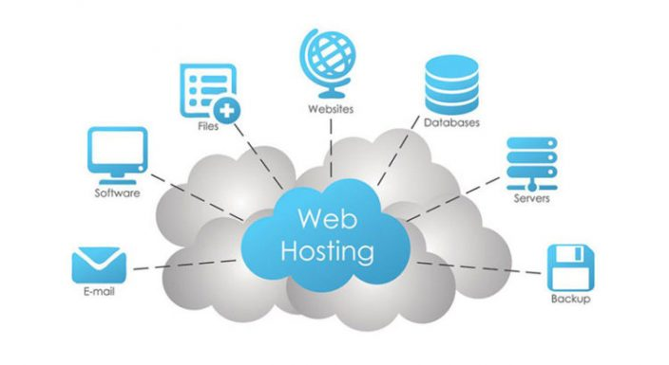
Web Hosting

Slide 4
Web Hosting
Hosting atau web hosting adalah layanan untuk menyimpan semua file dan data website agar bisa online di internet dan diakses oleh siapa pun. Web hosting ibarat rumah bagi website Anda, sehingga orang-orang bisa mengunjunginya dari mana saja.
Web hosting menyediakan teknologi dan resource yang diperlukan agar website Anda bisa online dengan aman dan efektif. Tugasnya adalah mengelola dan menjalankan server, mengamankan website, dan memastikan bahwa data seperti teks, foto, dan file website lainnya bisa dibuka di browser pengunjung.

Slide 5
Jenis-Jenis Web Hosting
Shared Hosting
VPS (Virtual Private Server) Hosting
Cloud Hosting
WordPress Hosting
Dedicated Server Hosting

Slide 6
Shared Hosting
Shared hosting merupakan tipe hosting paling murah dan juga paling populer. Paket ini tepat untuk blog dan website sederhana. Ketika Anda bertanya tentang apa itu web hosting, biasanya user akan merujuk pada shared hosting. Dengan shared hosting, Anda berbagi server dengan klien lainnya di provider hosting yang sama. Website yang dionlinekan di server yang sama berbagi semua resource, seperti memori, computing power, disk space, dan lain-lain.

Slide 7
VPS Hosting
Dengan menggunakan VPS (Virtual Private Server) hosting, Anda masih berbagi server dengan pengguna lainnya. Akan tetapi, penyedia web hosting telah mengalokasikan beberapa bagian untuk Anda sendiri di server. Hal ini berarti Anda mendapatkan space server yang dedicated dan memperoleh sejumlah power computing dan memory. Selain itu, VPS hosting merupakan pilihan yang tepat bagi pengguna website bisnis yang trafficnya tinggi.

Slide 8
Cloud Hosting
Saat ini, cloud hosting merupakan paket yang paling populer di pasaran karena hampir tidak pernah mengalami downtime. Dengan cloud hosting, Anda bisa menggunakan sekelompok server. File dan resource direplikasi di setiap server. Ketika salah satu server cloud sibuk atau bermasalah, maka traffic situs Anda akan secara otomatis di-route ke server lainnya dalam cluster.

Slide 9
WordPress Hosting
WordPress hosting merupakan bentuk lain dari shared hosting, khusus untuk pengguna website WordPress. Server dikonfigurasi secara khusus untuk WordPress dan tersedia plugin siap pakai untuk berbagai hal, seperti caching dan keamanan. Karena konfigurasi sudah sangat optimal, maka situs Anda akan loading lebih cepat dan terhindar dari masalah. Acap kali paket WordPress hosting menyertakan fitur tambahan terkait WordPress, tema WordPress yang pre-designed, drag-and-drop page builder, dan tool developer yang spesifik.

Slide 10
Dedicated Hosting
Dengan adanya dedicated hosting, Anda bisa memiliki server fisik sendiri khusus untuk situs Anda. Karena itulah, penggunaan dedicated hosting sangatlah fleksibel. Anda dapat mengonfigurasikan sistem operasi dan software yang ingin Anda gunakan, serta setup keseluruhan aspek hosting sesuai dengan kebutuhan Anda. Menyewa dedicated server sama bagusnya dengan memiliki server sendiri, tetapi di dedicated server, Anda bisa mendapatkan bantuan dari customer support yang andal.

Slide 11
Web Hosting & Nama Domain
Selain layanan website hosting, Anda juga harus membeli domain. Namun, apa perbedaan web hosting dan nama domain? Website hosting adalah space server untuk situs Anda, sedangkan domain adalah alamat situs Anda. Contohnya, nama domain kami adalah hostinger.co.id. Jika user ingin mengakses situs Anda, mereka akan mengetikkan nama domain ke kolom address browser. Server kemudian akan memindahkan konten yang user minta.
Notes:
Di sebagian besar web host, Anda harus membeli nama domain secara terpisah. Di sisi lain, jika sebelumnya Anda sudah memiliki nama domain, Anda dapat mentransfernya ke penyedia hosting saat ini. Sama halnya dengan paket hosting, Anda wajib membayar nama domain setiap tahun untuk mengamankan kepemilikan domain.

Slide 12
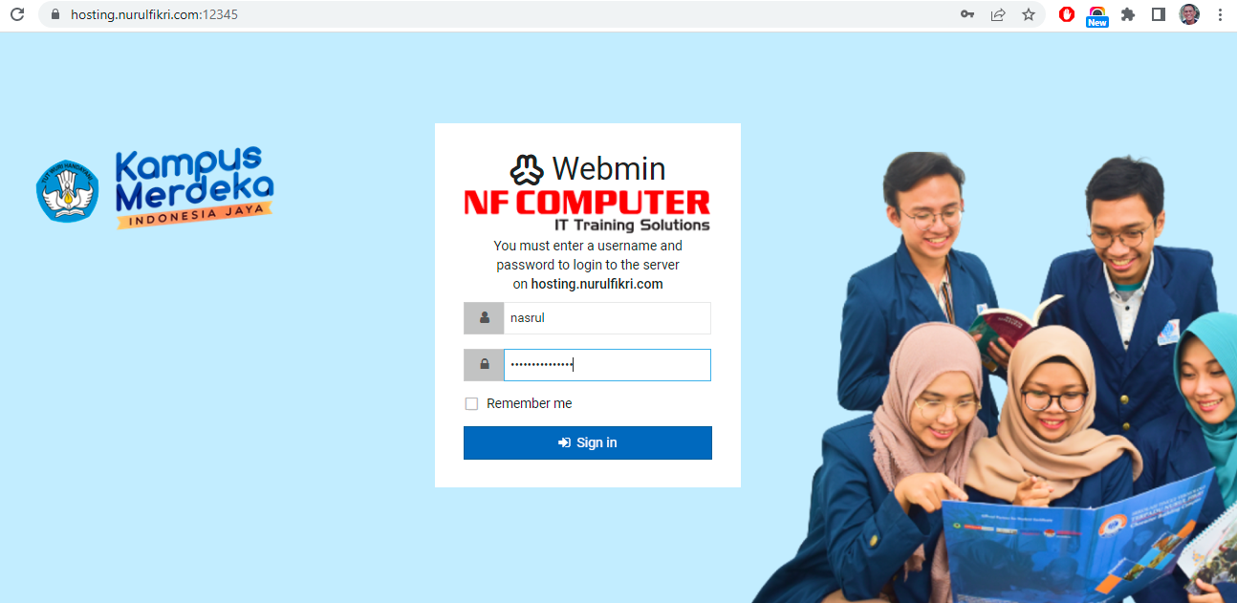
Tutorial Web Hosting#Login

Slide 13
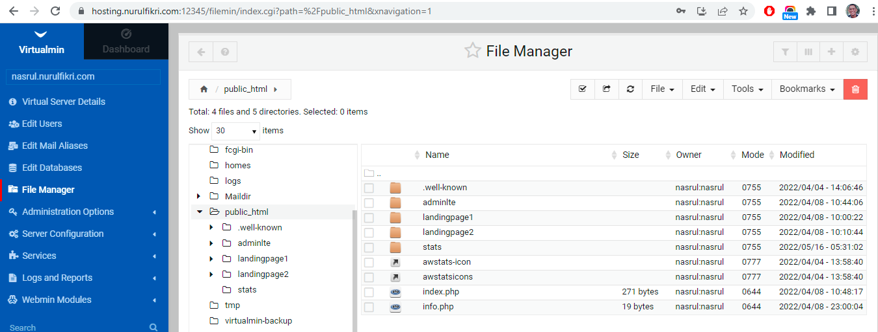
Upload Data ke File Manager#1

Slide 14
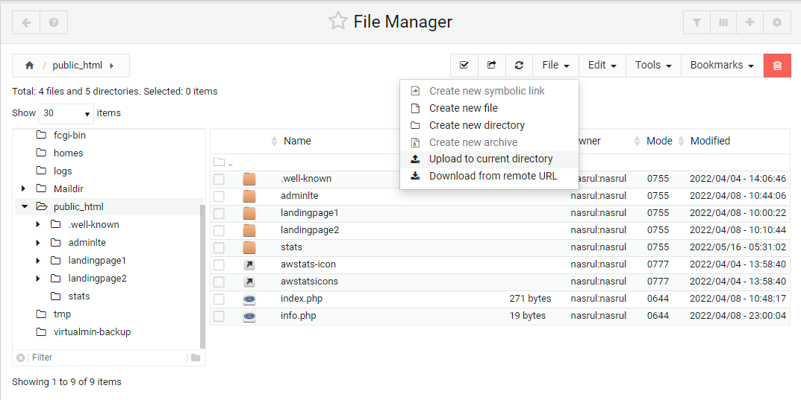
Upload Data ke File Manager#2
Compress file aplikasi web di localhost, misal dalam format zip
Lalu upload ke web hosting di menu File Manager

Slide 15
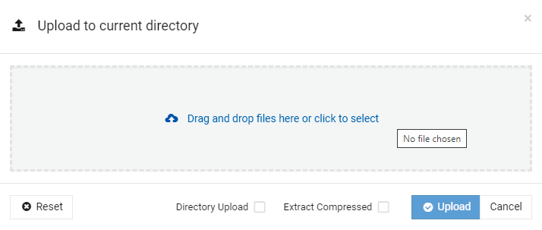
Upload Data ke File Manager#3
File yang sudah decompress, pilih lalu upload ke web hosting

Slide 16
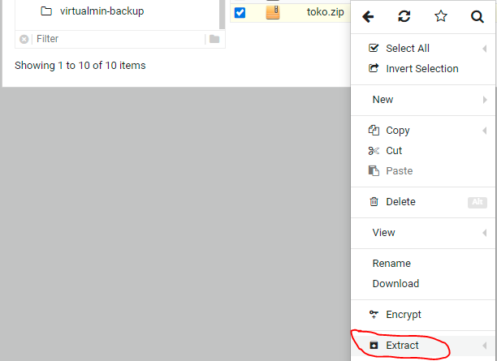
Upload Data ke File Manager#4
File yang sudah terupload di web hosting, lalu di extract

Slide 17
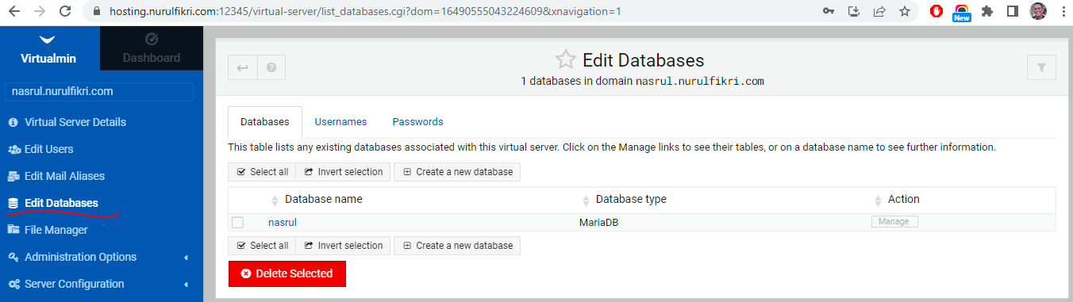
Setup Database
Untuk setup database, klik menu Edit Database di Web Hosting

Slide 18
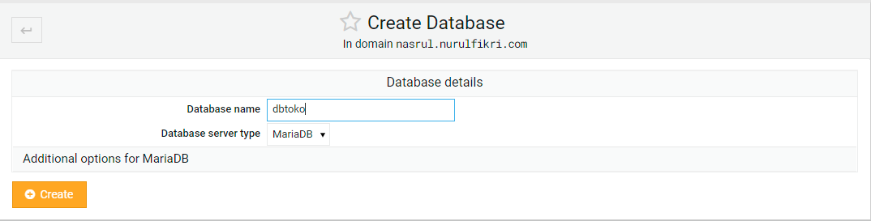
Create Database
Untuk membuat database baru, klik menu Create Database di Web Hosting

Slide 19
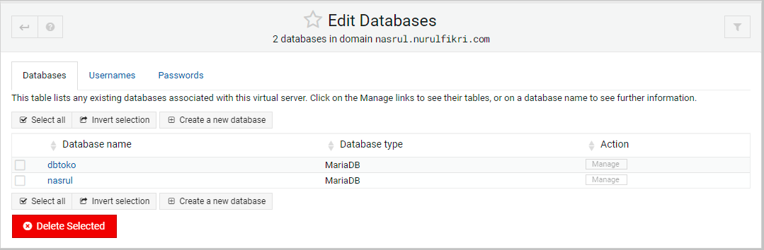
Create Database Success
Database baru sudah terbuat di Web Hosting

Slide 20
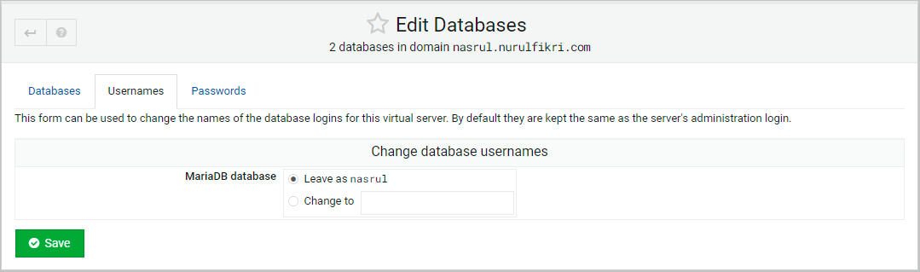
Setup User Database
Untuk setup username database, klik tab menu Usernames di Web Hosting

Slide 21
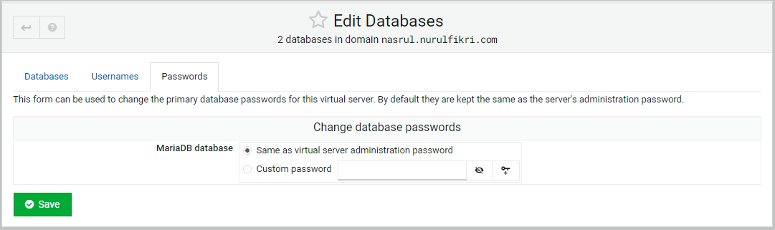
Setup Password User Database
Untuk setup password username database, klik tab menu Passwords di Web Hosting

Slide 22
Setup Password User Database
Untuk setup password username database, klik tab menu Passwords di Web Hosting

Slide 23
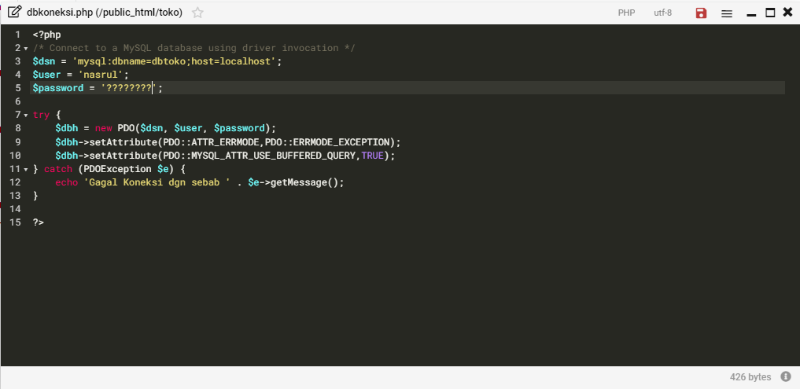
Ubah User Database
Ubahlah file dbkoneksi.php di web hosting, sesuai user dan password yang sudah disetup

Slide 24
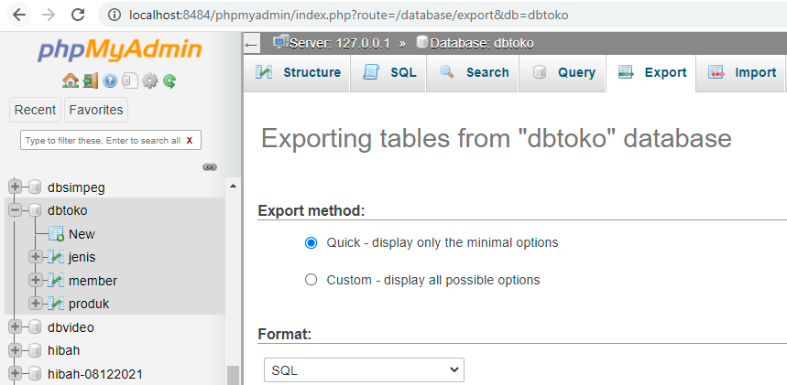
Backup Database Lokal
Backuplah database di localhost menggunakan tools PHPMyAdmin

Slide 25
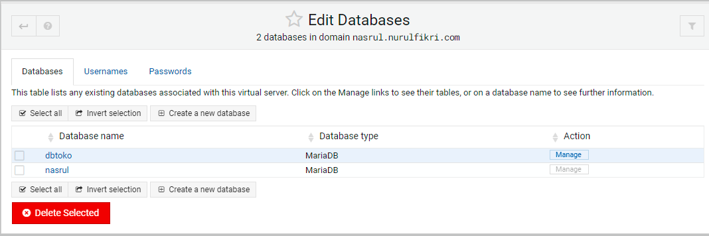
Manage Database
Kelolalah database untuk aplikasi web Anda, dengan klik tombol manage pada database yang Anda Pilih

Slide 26
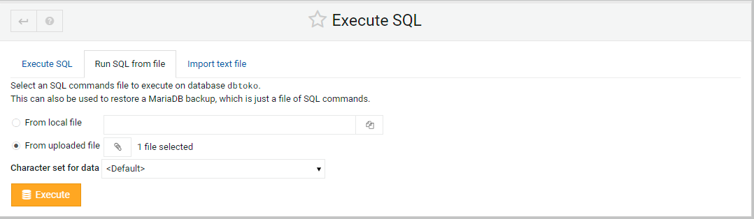
Restore Database
Restorelah database yang dibackup di local, dari menu Execute SQL, lalu pilih tab menu Run SQL From File, lalu pilih file sql yang sudah dibackup di local. Setelah itu klik tombol Execute.

Slide 27
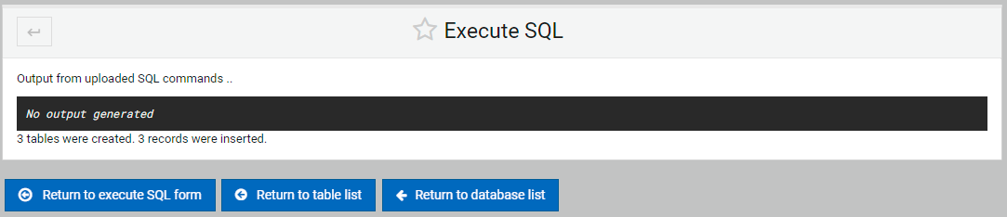
Restore Database Success
Selamat Anda telah sukses merestore database yang dibackup di local ke database web hosting.

Slide 28
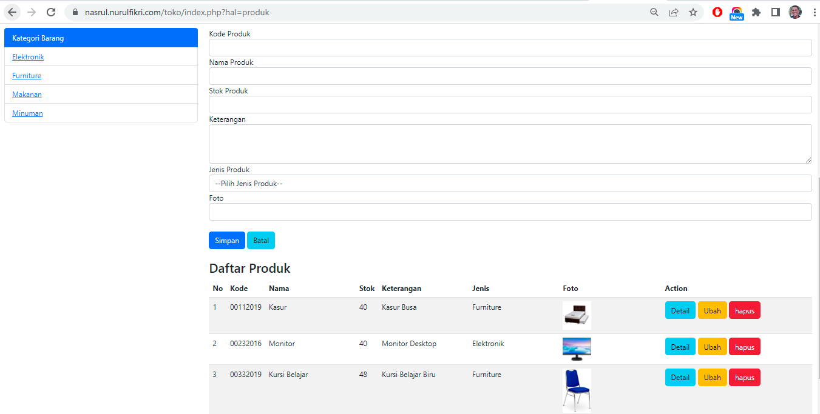
Tampilan Web di Web Hosting

Slide 29
Referensi
https://www.hostinger.co.id/
Sirojul Munir, Modul PHP Dasar, NF Computer, 2011

